Slide 1

Folkeregisterets tjenester
Bilde: visitnorway.com

Slide 2

Innhold
Innledning og oversikt
Tjenestekategoriene, oversikt over tjenestene, tilgangsstyring og personvern
Tjeneste og informasjonssett
Litt om rettighetspakker og innholdet i de ulike rettighetspakkene
Tjenester – oppslag
Om tjenestene i oppslagskategorien med eksempler
Tjenester – hendelser
Om tjenestene i hendelseskategorien med eksempler
Tjenester – uttrekk
Om tjenestene i uttrekkskategorien med eksempler

Slide 3

Om tjenestene
Folkeregisteret tilbyr et sett med tjenester som skal oppfylle følgende basisbehov:
Hente folkeregistrerte opplysninger om en person
Få informasjon om endringer i opplysningene
Tilgang til opplysninger og tjenester gis avhengig av rettigheter konsumenten har. Folkeregisteret har valgt å dele disse rettighetene inn i rettighetspakker. De ulike rettighetspakkene har forskjellige tjenestesett og utleverer ulik mengde opplysninger.

Slide 4

Kategorier
Hendelser
Hendelsesliste er løpende varsling om endringer i Folkeregisteret. Brukeren slår selv opp opplysninger om endringen.
Oppslag
Hent enkeltperson(er) for å se personens folkeregisteropplysninger ved behov
Uttrekk
Uttrekk er sammenstilling av hele eller deler av registeret etter gitte kriterier

Slide 5
Oversikt
Type | Tjeneste (API) | url | Beskrivelse
Person-oppslag | Hent | personer/{personidentifikator} personer/bulkoppslag | Oppslag på f.nr./d.nr.
 | Søk | personer/soek | Søke opp personer som tilfredsstiller gitte kriterier (fødselsår, kjønn, navn, o.l.). Gir treffliste med f.nr./d.nr.
 | Entydig søk | personer/entydigsoek | Oppslag på personer med entydig identifiserbare opplysninger
Uttrekk | Tilpasset uttrekk | uttrekk/tilpasset uttrekk/{jobbid}/batch/{batchnr} | Bestill uttrekk av grupper av personer som tilfredsstiller oppgitte kriterier. Hent liste med f.nr./d.nr.
 | * Komplett uttrekk | uttrekk/komplett uttrekk/{jobbid}/batch/{batchnr} | Bestill uttrekk av dokumenter gjeldende på tidspunkt for angitt sekvensnummer. Hent liste med {dokumentidentifikator}
Hendelser | Hendelsesliste | hendelser/feed hendelser/siste/sekvensnummer | Hente endringshendelser fra folkeregisteret
Ajourhold | * Arkiv – persondokument | personer/arkiv/{dokumentidentifikator} personer/bulkoppslag/arkiv | Hente persondokument på {dokumentidentifikator}
 | * Arkiv – hendelsesdokument | hendelser/{hendelsesidentifikator} hendelser/bulkoppslag | Hente hendelsesdokument på {hendelsesidentifikator}
* Kun for virksomheter med hjemmel i egen lov
Notes:
Oversikten viser alle tjenester i Folkeregisteret, men ikke alle har tilgang til alle disse tjenestene. Om en har tilgang avhenger av hvilken rettighetspakke en har fått lov til å benytte.

Slide 6
Arkitektur
Lesemodell og tilgjengelige
tjenester er avhengig av
rettighetspakken en har
tilgang til
personer/<personidentifikator>
personer/arkiv/<dokumentidentifikator>
Rettighetspakke(r)
personer/bulkoppslag
Rettighetspakke(r)
Lesmodeller
personer/bulkoppslag/arkiv
personer/entydigsoek
personer/soek
Folkeregisteret
0..100% av personopplysninger
hendelser/feed
hendelser/<hendelsesidentifikator>
hendelser/bulkoppslag
Søkemotor
100% av personopplysninger
uttrekk/komplett
uttrekk/komplett
100% av personopplysninger
uttrekk/<jobbid>/batch/<batchnr>
Notes:
Folkeregister
Inneholder alle folkeregistrerte opplysninger om personer. Hver person har sitt eget folkeregisterdokument. Disse dokumentene flyter over til søkemotor og lesmodeller.
Lesmodeller
Det er etablert 3 lesmodeller. Lesmodellene inneholder opplysninger avhengig av om de er taushetsbelagt eller ikke i henhold til folkeregisterloven. Det finnes en lesemodell med alle opplysninger, en med et begrenset sett av taushetsbelagte opplysninger og en uten taushetsbelagte opplysninger
Søkemotor
Søkemotoren inneholder opplysninger som skal være søkbare
Tjenestene
Tjenestene er knyttet til lesemodellene og søkemotoren, og benytter disse for å kunne utlevere opplysninger. Adgangen til en gitt tjeneste er avhengig av om en har tilgang til en rettighetspakke.
En lesemodell, søkemotoren og et sett med tjenester kombineres til en rettighetspakke.

Slide 7

Teknologi
HTTP-basert
Maskinlesbare formater (JSON/XML)
Sikker kommunikasjonslinje (TLS 1.2)

Slide 8

Tilgangsstyring
Autorisering basert på innvilget søknad
Autentisering ved hjelp av OAuth (Maskinporten)
Delegering av rettigheter i Altinn
Notes:
Tilgang til folkeregisteret gis etter søknad. Dersom søknad innvilges så tildeles rettigheten til virksomheten som har rett til å motta opplysningene. Folkeregisterets API'er er "beskyttet" med Maskinporten. For å hente opplysninger fra Folkeregisteret er det derfor også nødvendig med en integrasjon mot DigDir og Maskinporten.
Tildelte rettighetet kan delegeres videre til en 3

Slide 9

Personvern
Logger utleverte data
Gir innsyn til innbygger
Tilbyr dataminimering

Slide 10
Rettighetspakker
Tilgang til tjenester og informasjon er delt inn i et sett med rettighetspakker.
Følgende rettighetspakker er tilgjengelig:
Offentlige virksomheter med hjemmel i lov
Finans
Offentlige virksomheter uten hjemmel i lov
Private virksomheter uten hjemmel i lov som utfører oppgaver for det offentlige
Presse
Privat

Slide 11
Presse og private
Ikke-taushetsbelagte opplysninger (gjeldende)
Type | Tjeneste (API)
Personoppslag | Entydig søk
Hendelser | Hendelsesliste
Identifikasjonsnummer
Status
Identitetsgrunnlag
Dødsdato
Sivilstand
Adressebeskyttelse
Navn inkl. historiske
Kjønn
«adresser inkl. historiske»
Bosted, opphold, kontaktopplysninger, delt bosted
«fødsel»
Fødselsdato
Fødested
Notes:
Tjenestesettet og tilgangen på opplysninger er den samme for rettighetspakkene privat og presse. Ulikheten mellom pakkene ligger i hva som logges for senere innsyn.
Identifikasjonsnummer er markert med blått fordi det ikke utleveres med mindre oppslaget i seg selv inkluderer informasjonen.

Slide 12
Virksomheter uten hjemmel (offentlige og private)
Ikke-taushetsbelagte opplysninger (gjeldende)
Type | Tjeneste (API)
Personoppslag | Hent
 | Søk
 | Entydig søk
Uttrekk | Tilpasset uttrekk
Hendelser | Hendelsesliste
Identifikasjonsnummer
Status
Identitetsgrunnlag
Dødsdato
Sivilstand
Adressebeskyttelse
Navn inkl. historiske
Kjønn
«adresser inkl. historiske»*
Bosted, opphold, kontaktopplysninger, delt bosted
«fødsel»
Fødselsdato
Fødested
* Fortrolige adresser utleveres ikke i rettighetspakken
private virksomheter uten hjemmel
Notes:
Tjenestesettet er det samme for rettighetspakkene Offentlige virksomheter uten hjemmel og Private virksomheter uten hjemmel. Ulikheten mellom pakkene ligger i at opplysninger om fortrolige adresser ikke utleveres til private virksomheter.
Tjenestene som kommer i tillegg i forhold til rettighetspakkene for Private og Presse er markert med rød.

Slide 13
Finans
Ikke-taushetsbelagte opplysninger (gjeldende)
Identifikasjonsnummer
Status
Type | Tjeneste (API)
Personoppslag | Hent
 | Søk
 | Entydig søk
Hendelser | Hendelsesliste
Identitetsgrunnlag
Dødsdato
Sivilstand
Adressebeskyttelse
Navn inkl. historiske
Kjønn
«adresser inkl. historiske»
Bosted, opphold, kontaktopplysninger, delt bosted
«fødsel»
Fødselsdato
Fødested
Taushetsbelagte opplysninger
«identitetsgrunnlag»
Legitimasjonsdokument
Utenlandsk personidentifikasjon
Falsk identitet
«relasjoner»
Familierelasjoner
Vergemål eller fremtidsfullmakt
Notes:
Tjenestesettet er det samme for rettighetspakkene Offentlige virksomheter uten hjemmel og Private virksomheter uten hjemmel. Ulikheten mellom pakkene ligger i at opplysninger om fortrolige adresser ikke utleveres til private virksomheter.
Tjenestene som kommer i tillegg i forhold til rettighetspakkene for Private og Presse er markert med rød.

Slide 14
Virksomheter med egen hjemmel
Ikke-taushetsbelagte opplysninger
Identifikasjonsnummer
Status
Type | Tjeneste (API)
Personoppslag | Hent
 | Søk
 | Entydig søk
Uttrekk | Tilpasset uttrekk
 | Komplett uttrekk
Hendelser | Hendelsesliste
Ajourhold | Arkiv – persondokument
 | Arkiv – hendelsesdokument
Identitetsgrunnlag
Sivilstand
Dødsdato
Navn
Adressebeskyttelse
«adresser»
Bosted, opphold, kontaktopplysninger, delt bosted
Kjønn
«fødsel»
Fødselsdato
Fødested
Taushetsbelagte opplysninger
DUF-nummer
«identitetsgrunnlag»
Legitimasjonsdokument
Utenlandsk personidentifikasjon
Falsk identitet
Innflytting, Utflytting
Opphold, Bibehold
Kontaktinformasjon for dødsbo
«samisk»
Bruk av samisk språk
Forh. til sametingets valgmanntall
«relasjoner»
Familierelasjoner
Foreldreansvar
Vergemål eller fremtidsfullmakt

Slide 15
Oppslagstjenester
Standardtjenester
Personvern – minimering
Spesifisere hvilke personopplysninger som skal inngå i resultatet
Bulkoppslag
Tjenester for å hente opplysninger finnes som enkeltoppslag og som bulk-oppslag (1000 av gangen)
Hent
(oppslag på fødsels-/d-nummer)
Søk
(identifiserende opplysninger med treffliste)
Entydig søk
(oppslag på entydig identifiserende opplysninger)
Notes:
* Oppslag er søk på en enkeltperson for å se personens folkeregisteropplysninger
* Oppslag gir konsumenter muligheten til å hente ut personopplysninger som for eksempel navn, adresse, relasjoner og historikk
* Hvilke opplysninger man har tilgang til er avhengig av hvilke rettigheter konsumenten har
* Tjenesten kan brukes til å hente oppdaterte opplysninger om en person, eller til å starte en forretningsprosess, som å opprette en ny kunde, fakturere eller starte annen saksbehandling

Slide 16
Hent
Hent opplysninger om en person basert på identifikasjonsnummer.
Identifikasjonsnummer er det 11 sifrede fødselsnummeret eller d-nummeret tilknyttet en person.
Dersom en ikke oppgir hvilke opplysninger en ønsker å motta (se informasjonen om dataminimering) vil returen være standardsettet av gjeldende og ikke-taushetsbelagte opplysninger
Tjenesten er ikke tilgjengelig i alle rettighetspakker.

Slide 17
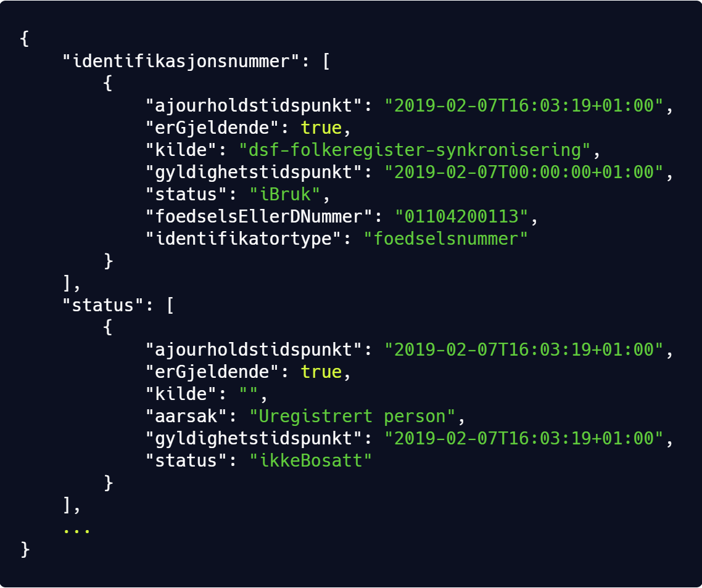
Eksempel - Hent
GET …/personer/01104200113

Slide 18
Søk
Søk gir mulighet for søk etter flere personer basert på et sett med parametere.
Tjenesten returnerer et sett med identifikatorer som igjen kan benyttes for å hente opplysninger om en eller flere person. Maksimalt antall returnerte identifikatorer er 10 000.
Følgende er eksempler på søkeparametere som kan oppgis; navn, kjoenn, foedselsaarFraOgMed, foedselsaarTilOgMed, postnummer og kommunenummer
Det finnes også et sett med styrende parametere for å kontrollere hva det søkes i, om en ønsker å søke fonetisk og maksimalt antall treff en ønsker returnert.
Tjenesten er kun tilgjengelig i enkelte rettighetspakker.

Slide 19
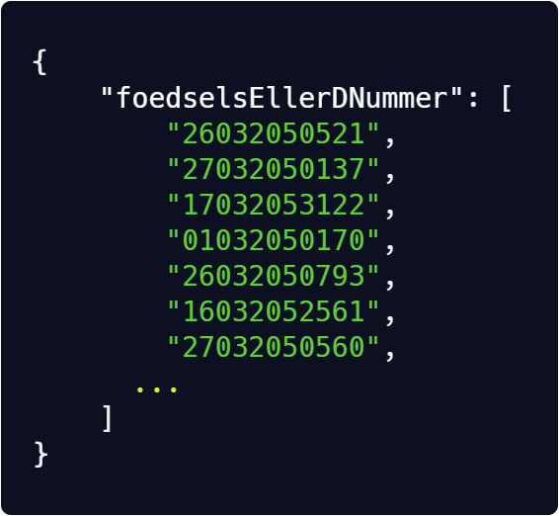
Eksempel - Søk
GET ..../personer/soek?kjoenn=mann&foedselsaarFraOgMed=2020

Slide 20
Entydig søk
Søk person på entydig identifiserende opplysninger.
Ved kall til tjenesten må enten ett identifiserende og ett ikke-identifiserende informasjonselement eller
alle ikke-identifiserende elementene være oppgitt.
I identifiserende elementer inngår; identifikasjonsnummer, utenlandskpersonidentifikasjon, legitimasjonsdokument og utlendingsmyndighetenesIdentifikasjonsnummer
I ikke-identifiserende elementer inngår; foedselsdato (gjelder ikke dersom identifikasjonsnummer (fnr/dnr) er oppgitt), navn, adressenavn, husnummer, postnummer
Dersom søket returnerer flere enn ett treff vil en motta feilmelding om at søket ikke er entydig.
Det er støtte for fonetisk søk på navn.

Slide 21
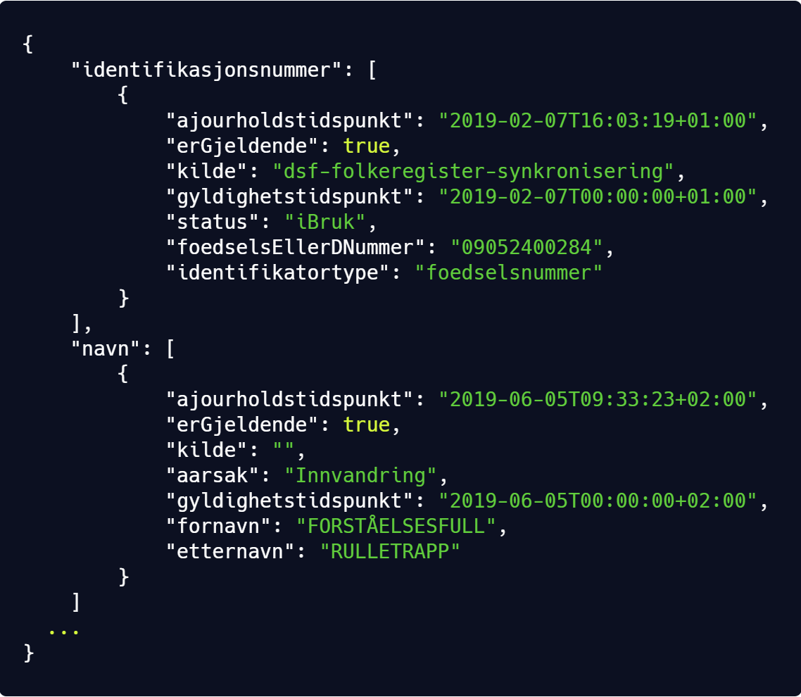
Eksempel - Entydig søk
GET ..../personer/entydigsoek?identifikasjonsnummer=09052400284&navn=RULLETRAPP

Slide 22
Dataminimering
I oppslaget på en person kan konsumentene begrense hvilke personopplysninger som skal utleveres.
Hva som ønskes utlevert kan kontrolleres ved hjelp av eksplisitte entiteter og grupper med entiteter, samt om historiske opplysninger skal inkluderes. Dette velges ved å inkludere parameteren 'part' og angi ønskede verdier.
Dersom en ikke opplyser hvilke opplysninger en ønsker å motta vil returen være standardsettet av gjeldende og ikke-taushetsbelagte opplysninger.

Slide 23
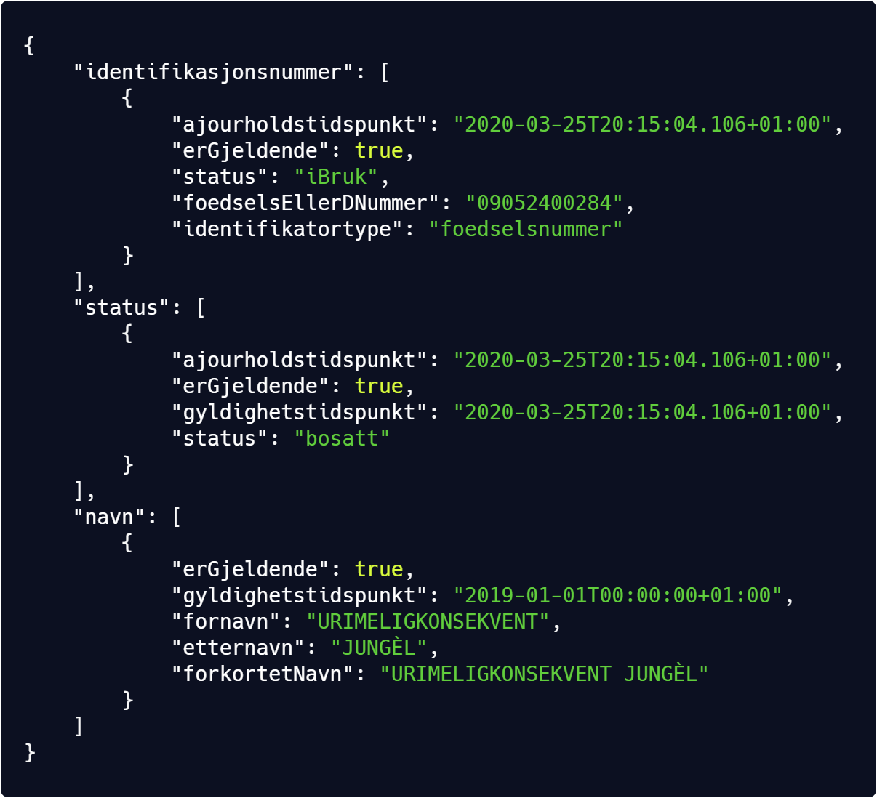
Eksempel - Dataminimering
GET ..../ personer/09052400284?part=navn&part=status

Slide 24
Bulkoppslag
Muliggjør oppslag på mange personer på samme tid.
Identifikasjonsnummer for personene en skal slå opp inkluderes i en HTTP POST forespørsel. Tjenesten har en begrensning på maksimalt 1000 personer om gangen.
Tjenesten er kun tilgjengelig i enkelte rettighetspakker.

Slide 25
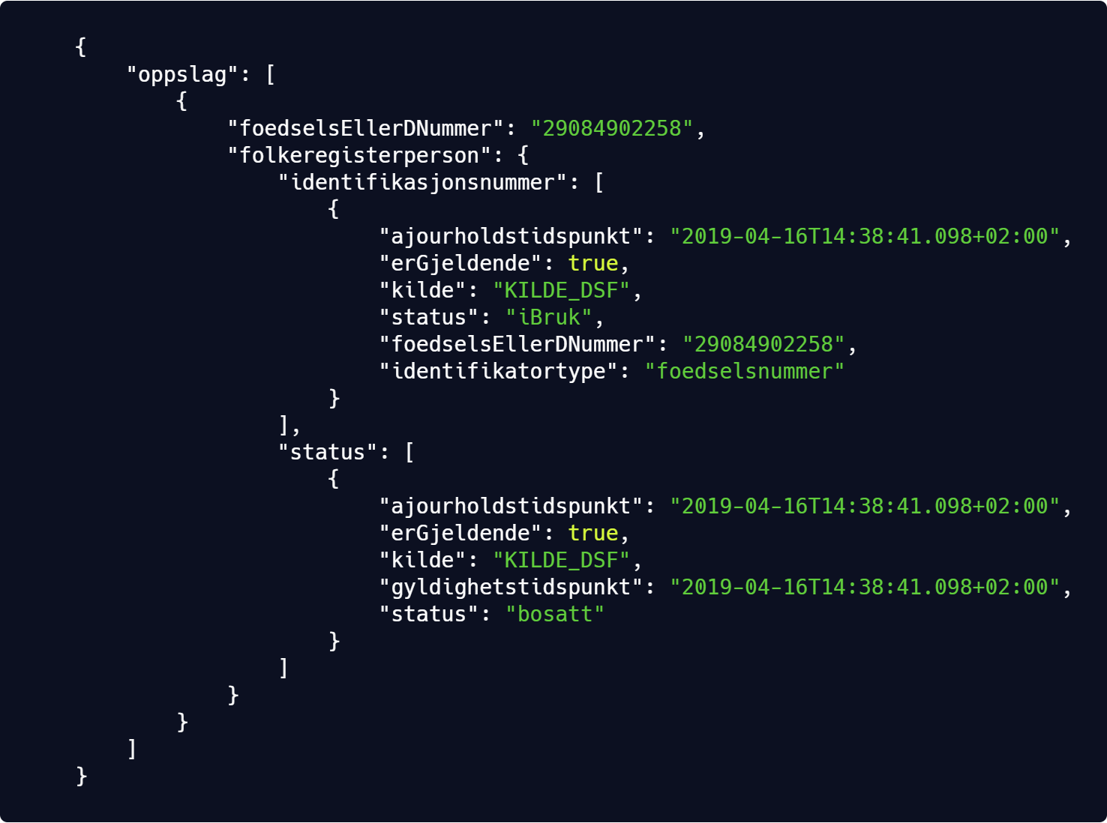
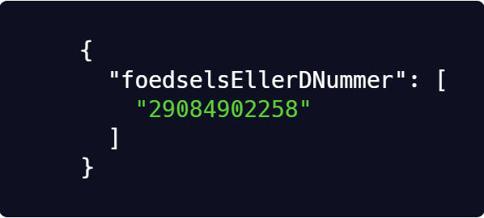
Eksempel – Bulkoppslag (med dataminimering)
POST .../personer/bulkoppslag/?part=status

Slide 26
Hendelsestjenester
Standardtjenester
Alle endringer i personopplysninger kommer som hendelser på fødsels-/d-nummer
I rettighetspakke for «offentlige med hjemmel i egen særlov» er det et sett med tilleggstjenester:
Hent persondokument tilknyttet gitt hendelse
Hent hendelsesdokument med informasjon om endrede informasjonselementer
Bulkoppslag
Tjenester for å hente opplysninger finnes som enkeltoppslag og som bulk-oppslag (1000 av gangen)
Hendelsesliste
Gir liste over {hendelser på fødsels-/d-nummer}
Hent persondokument
Hent persondokument på referanse
Hent hendelsesdokument
Hent hendelsesdokument på referanse

Slide 27
Eksempler på hendelser
Person oppstår og/eller får ny identifikator
«personErOpprettet»,
«endringIIdentifikasjonsnummer»
Endring i forståelse av person
«personErOpphørtSomDublett»,
«personErEndretVedSplitting»
Endring i status
«personErBosatt», «personErUtflyttet»,
«personErDød», «endringIStatus»
Endring i enkeltopplysninger på person
«endringISivilstand», «endringIFamilierelasjon»,
«endringIBostedsadresse»,
«endringIAdressebeskyttelse»

Slide 28
Hendelsesliste
Hendelsesliste er løpende varsling om endringer i Folkeregisteret. Informasjonen i hendelseslisten inkluderer hvem endringen gjelder og hva endringen består i.
Hendelsesliste gir konsumenter mulighet til å oppdatere opplysninger om personer i sitt kunderegister eller sin sakspopulasjon fortløpende eller å lage automatisert saksbehandling som initieres av hendelser fra Folkeregisteret, for eksempel avslutning av kundeforhold eller tjeneste ved hendelsen "melding om dødsfall"
Det er mulig å styre sekvens på lesing og hvor mange hendelser man skal lese. Samme hendelser kan leses av flere systemer hos konsumentene og man kan lese hendelser så mange ganger man ønsker.
Hendelseslisten navigeres gjennom sekvensnummer. Sidestørrelsen som returneres er satt fast til 1000.
For rettighetspakken «offentlige med hjemmel i egen særlov» så inneholder hendelseslisten også referanser til et hendelsesdokument og et persondokument som er knyttet til hendelsen.

Slide 29
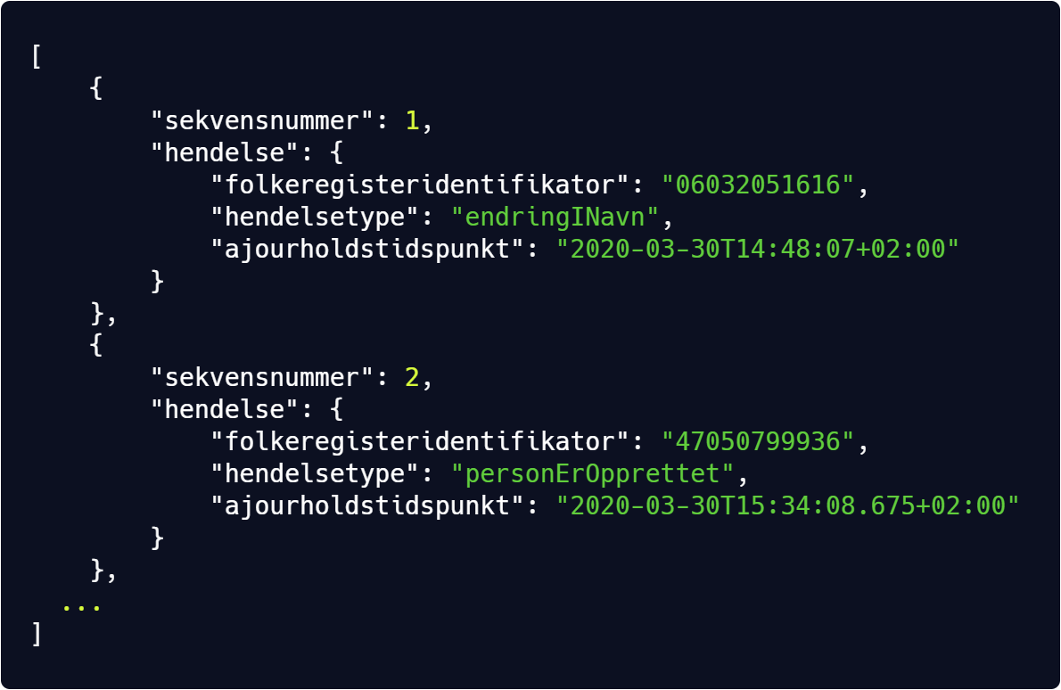
Eksempel - Hendelsesliste
GET ..../hendelser/feed/?seq=1

Slide 30
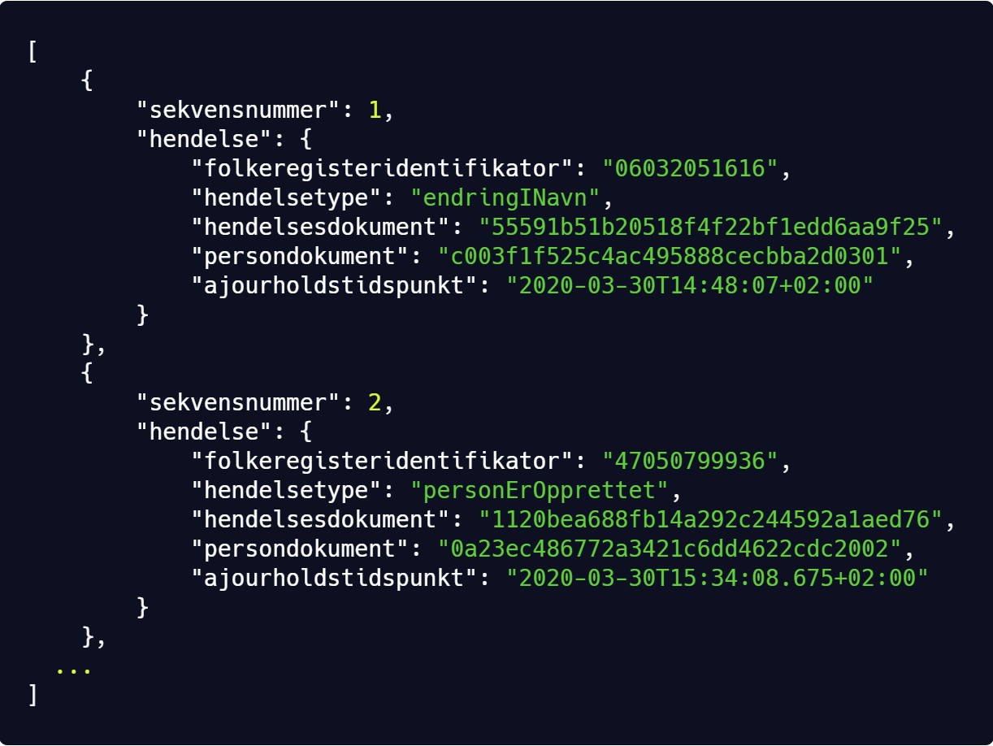
Eksempel 2 - Hendelsesliste
GET ..../hendelser/feed/?seq=1

Slide 31
Hent på referanse
Henter persondokument eller hendelsesdokument basert på dokumentreferanse.
For hver endring på en person i folkeregisteret genereres det et nytt informasjonsdokument om personen. Dokumentet gir et øyeblikksbilde av en opplysningene om en person.
I tillegg til et nytt informasjonsdokumentet om personen finnes det et hendelsesdokument som inneholder detaljer om endringene i informasjon.
Tjenesten er kun tilgjengelig i rettighetspakken «offentlige med hjemmel i egen særlov».

Slide 32
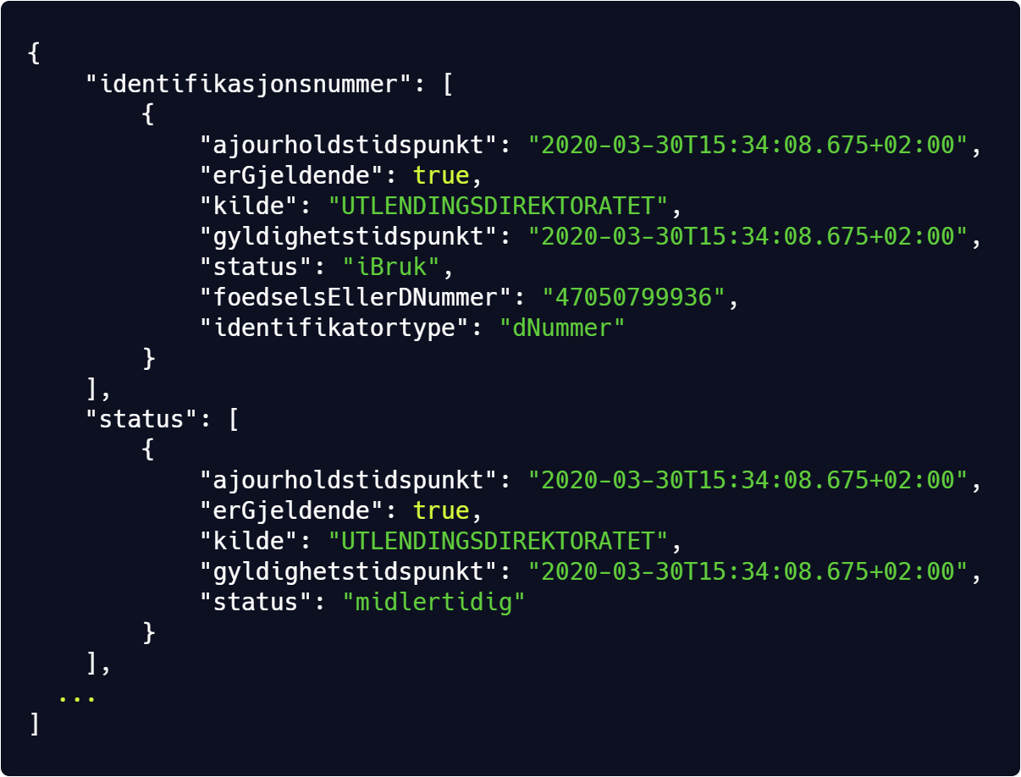
Eksempel – Hent på referanse (person)
GET ..../personer/arkiv/0a23ec486772a3421c6dd4622cdc2002

Slide 33
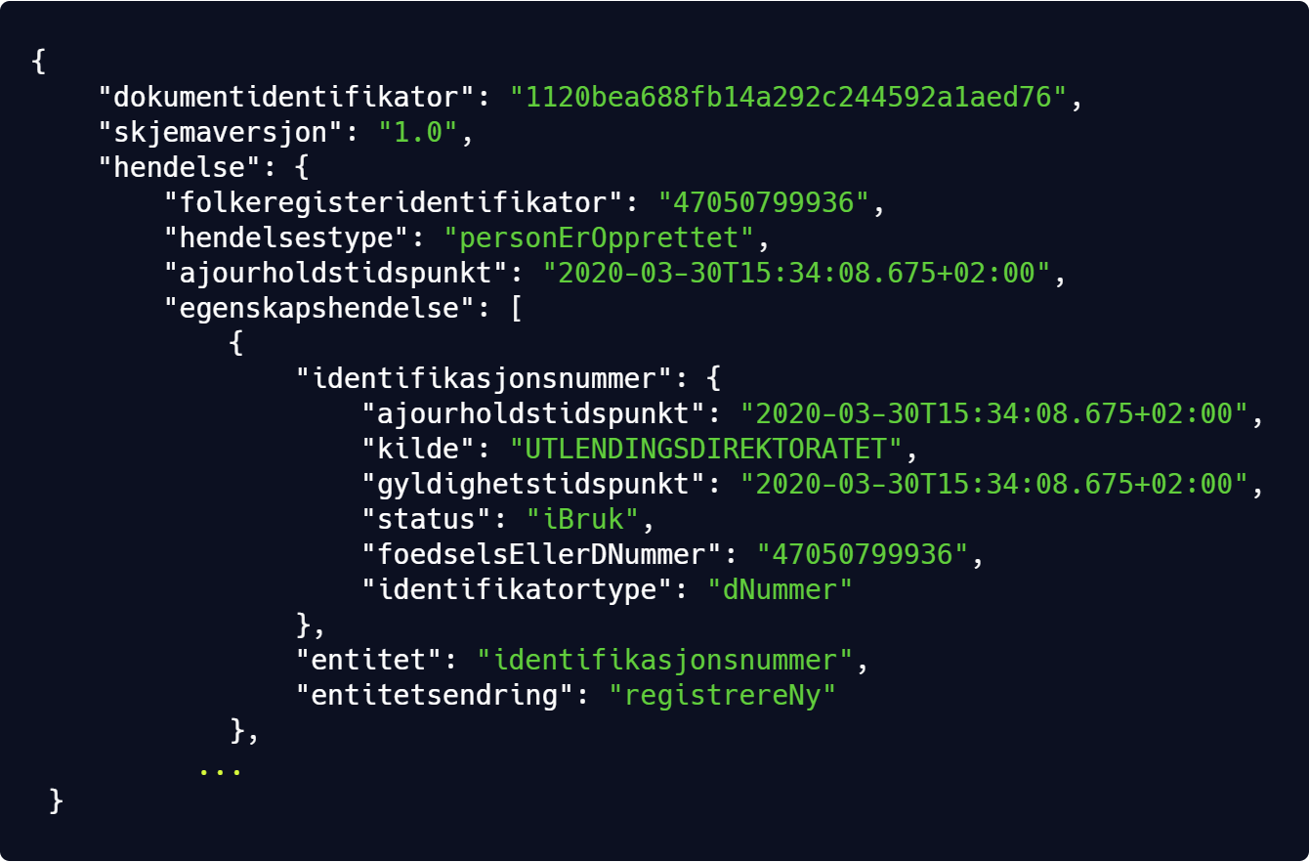
Eksempel – Hent på referanse (hendelse)
GET ..../hendelser/1120bea688fb14a292c244592a1aed76

Slide 34
Bulkoppslag
Muliggjør oppslag på mange dokumenter basert på referanse på samme tid.
Dokumentreferansen for dokumentene en skal slå opp inkluderes i en HTTP POST forespørsel. Tjenesten har en begrensning på maksimalt 1000 personer om gangen.
Tjenesten er kun tilgjengelig i rettighetspakken «offentlige med hjemmel i egen særlov».

Slide 35
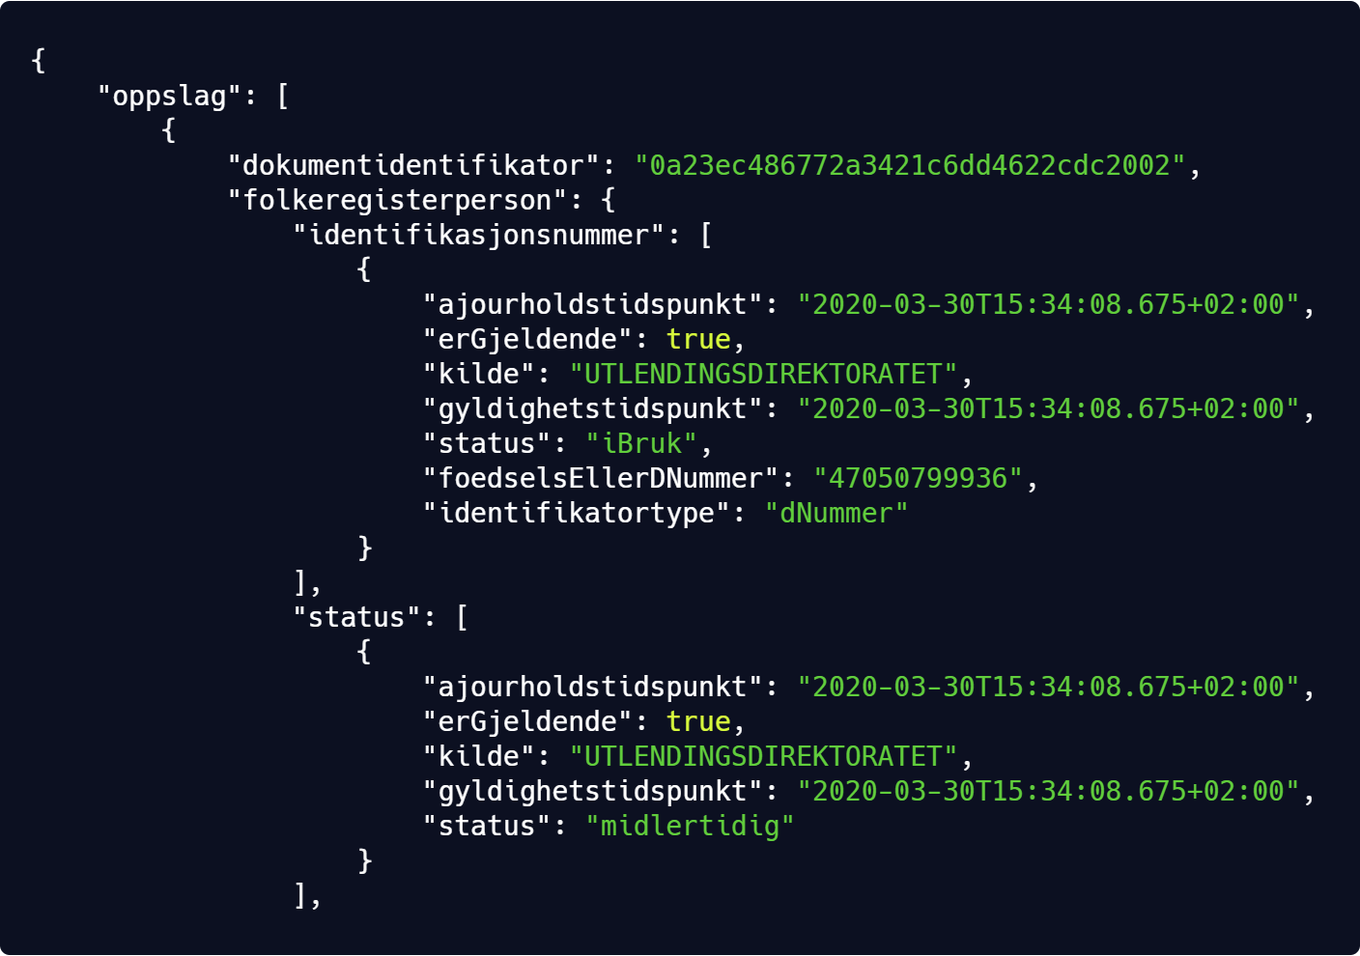
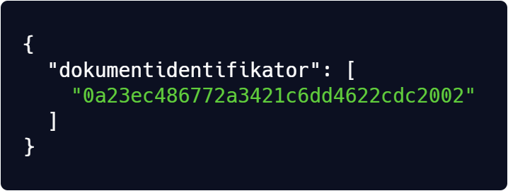
Eksempel – Bulkoppslag (person på referanse)
POST .../hendelser/bulkoppslag

Slide 36
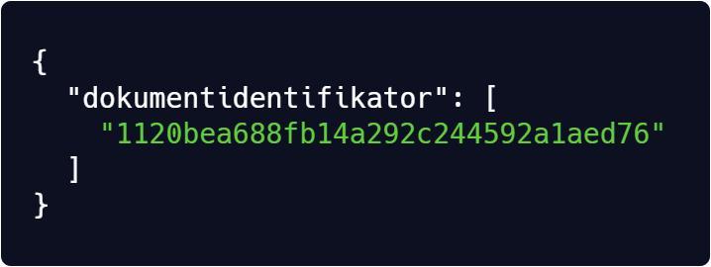
Eksempel – Bulkoppslag (hendelse)
POST .../hendelser/bulkoppslag

Slide 37
Uttrekkstjenester
Standardtjenester
Komplett uttrekk av hele folkeregisteret
Uttrekk på spesifiserte parametere
Uttrekk på bl.a. bostedskommune, og fødselsår
Uttrekket gir liste over fødsels- og d-nummer
Uttrekk
Gir liste over {fødsels-/d-nummer}

Slide 38
Komplett uttrekk
Tilbyr muligheten for å hente en kopi av folkeregisteret.
Tjenesten er sammensatt og krever flere kall mot folkeregisteret før den er fullført:
Bestill uttrekk med peker til en gitt hendelse (sekvensnummer).
Hent dokumentreferanser i batcher basert på bestillingsid.
Slå opp dokumentene knyttet til referansene returnert i steg 2.
Tjenesten er kun tilgjengelig i rettighetspakken «offentlige med hjemmel i egen særlov».

Slide 39
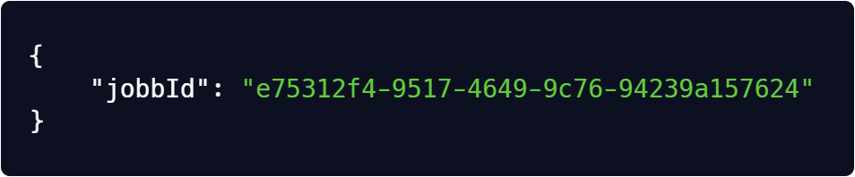
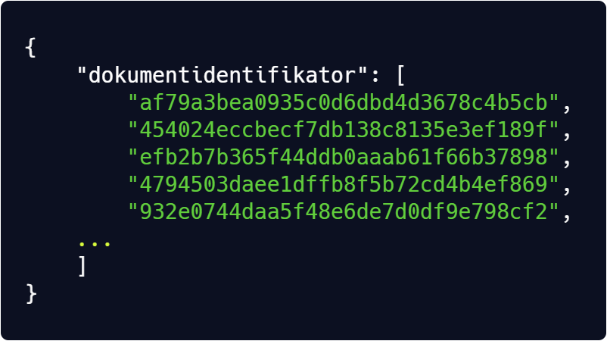
Eksempel – Komplett uttrekk
GET .../uttrekk/komplett?feedsekvensnr=2731
GET .../uttrekk/e75312f4-9517-4649-9c76-94239a157624/batch/0

Slide 40
Tilpasset uttrekk
Tilbyr muligheten til å hente ut opplysninger om et utvalg personer basert på én eller flere kriterier, som for eksempel fødselsår, gatenavn, og kommune.
Uttrekk er basert på selvbetjening, der konsumenten selv setter opp kriteriene den ønsker for sitt uttrekk, og får uttrekk med de opplysningene som passer disse kriteriene tilbake.
Uttrekk kan brukes til å opprette eller supplere et kunderegister eller en sakspopulasjon, for eksempel alle 6-åringer i en kommune, eller alle beboere i en gate.
Tjenesten for tilpasset uttrekk er sammensatt slik som for komplett uttrekk:
Bestill uttrekk med uttrekksparametere.
Hent identifikatorer i batcher basert på bestillingsid.
Slå opp dokumentene knyttet til identifikatorene returnert i steg 2.
Tjenesten kan kun benyttes av konsumenter som ikke har krav om entydig identifisering.

Slide 41
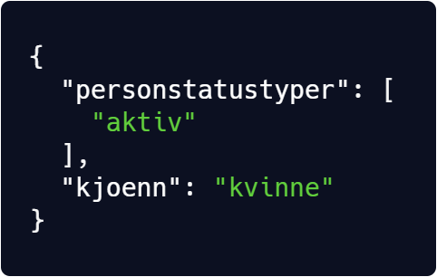
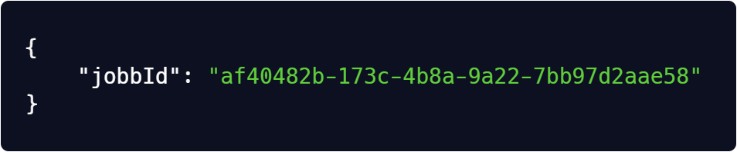
Eksempel – Tilpasset uttrekk
POST .../uttrekk/tilpasset
GET .../uttrekk/af40482b-173c-4b8a-9a22-7bb97d2aae58/batch/0

Slide 42

Ny nasjonal felleskomponent støtter målet om god offentlig dataforvaltning

